Slide 1
Frågesport om finlandssvenska
Om man inte tippar, kan man inte vinna

Slide 2
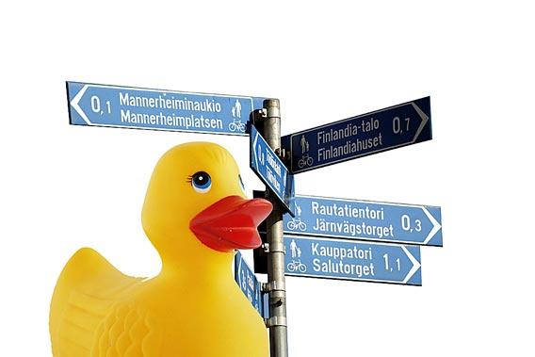
1. Svenska dagen firas i Finland…
A) den sjätte juni
B) den sjätte november
C) den sjätte december

Slide 3
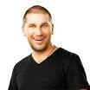
2. Från vilken stad kommer Markoolio?
A) Från Lahtis
B) Från Åbo
C) Från Lovisa
Rocka på

Slide 4
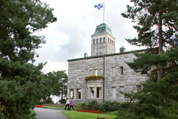
3. Var bor Finlads president på sommaren?
A) I Helsingfors
B) I Nådendal
C) I Åbo

Slide 5
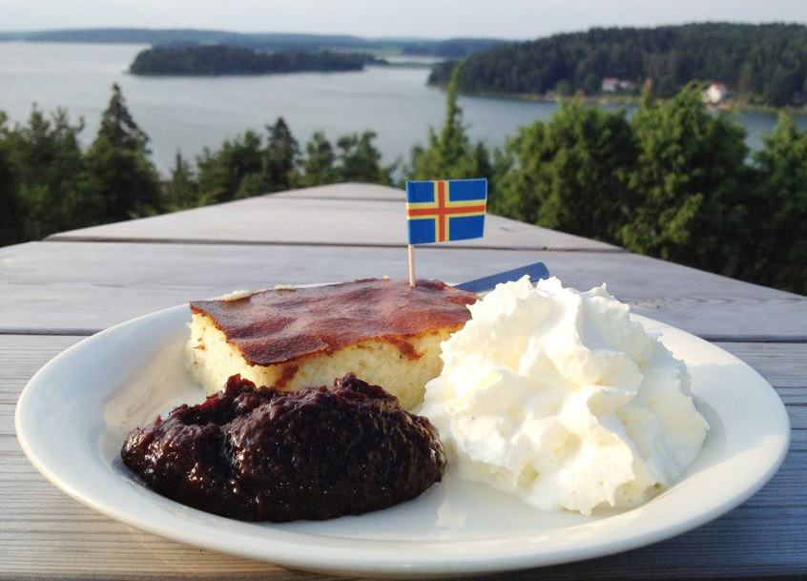
4. Vad heter den här maträtten?
A) Malax limpa
B) Ärtssoppa
C) Ålandspannkaka

Slide 6
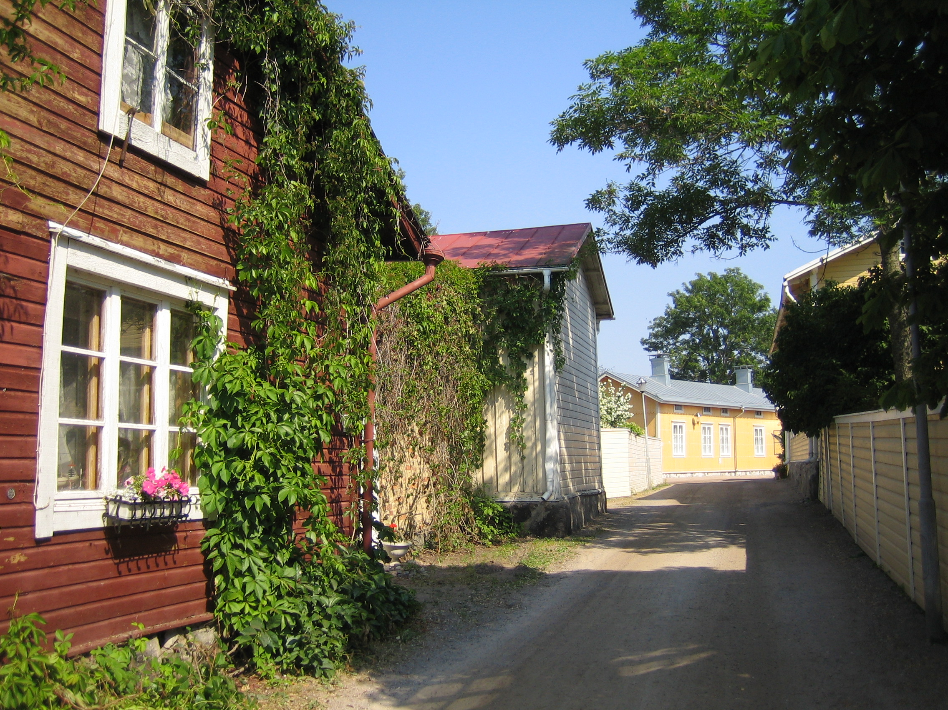
5. Vad heter Ekenäs på finska?
A) Tammisaari
B) Lappeenranta
C) Pietarsaari

Slide 7
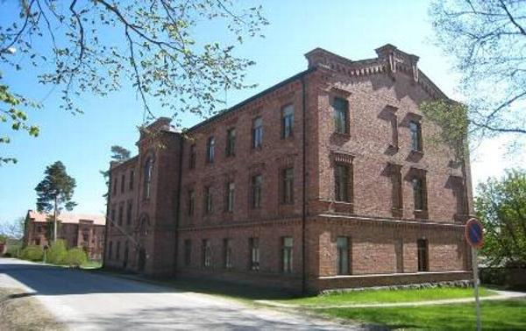
6. Vad kan man göra i Dragsvik?
A) Se hästarna tävla
B) Gå i armén på svenska
C) Kolla in Mumindalen

Slide 8
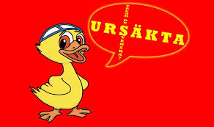
7. Hur många procent har svenska som modersmål i Finland?
A) ca 2,3 %
B) ca 5,6 %
C) ca 20,2 %

Slide 9
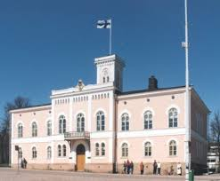

8. I år firas det Sibelius festår i Finland. I vilken havstrands stad trivdes Sibelius?
A) I Vasa
B) I Hangö
C) I Lovisa

Slide 10
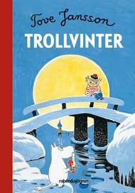
9. När utgavs den här boken?
A) 1945
B) 1957
C) 1970

